Slide 1

基于代价ELM的
Bug报告分类方法
作者：张天伦 （大连海事大学）
陈 荣 （大连海事大学）
杨 溪 （大连海事大学）
祝宏玉 （深 圳 大 学）
第17届全国软件与应用学术会议 （NASAC 2018）

Slide 2
CONTENTS 目录
01
绪论
04
主要内容（三）
02
主要内容（一）
05
总结与展望
03
主要内容（二）
06
主要参考文献

Slide 3

01 绪论
● 选题背景
● 研究意义

Slide 4
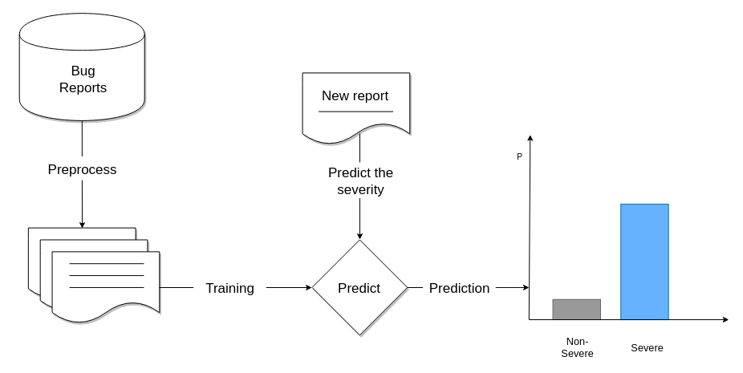
选题背景
Bug报告分类问题
在软件开发的过程中，不可避免的会产生一些软件开发缺陷，这些缺陷会为软件的使用造成隐患，因此就需要及时发现这些缺陷，并且及时交给软件开发团队修复。在修复软件缺陷的过程中，为了合理的安排人力和时间，一般地，重要的缺陷往往需要快速地、及时地被修复；不重要的缺陷的优先级往往要低于重要的缺陷。因此，判别软件缺陷的重要性是一个比较重要的工作。
最近几年，很多专家学者致力于自动化的软件缺陷识别方法的研究。软件缺陷识别主要依据的数据是缺陷报告，这些缺陷报告主要来自于缺陷分诊系统（比如：Jira，Bugzilla）。在自动化识别软件缺陷报告的过程中，首先将缺陷报告由文本信息转换为数字向量（预处理的方法主要包括：tokenization,stop-word removal, stemming,document representation）; 接下来主要是利用得到的样本训练一些分类算法，最后，通过训练好的分类算法来对未知的缺陷报告进行严重程度的预测。

Slide 5
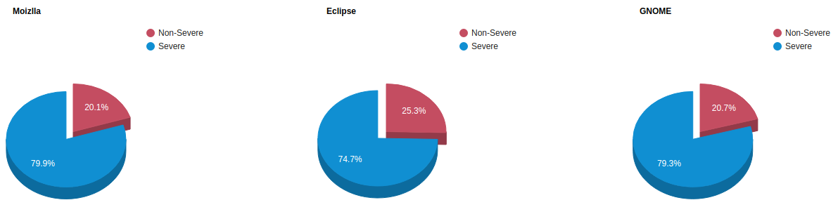
研究目的
在软件缺陷报告分类这个课题里，我们主要研究的对象是分类器训练的阶段。研究目的主要是为了解决以下三个问题
第一：缺陷报告数据集里存在的类别不平衡问题。
如图所示，我们统计了一下我们实验中数据集（主要来自三个开源项目Eclipse、Moizilla和GNOME的Bug报告数据）里非严重Bug报告和严重Bug报告的比例对比情况。可以看出，两种类别的数据在数量上差距比较明显。
第二：在有监督的学习中，必须要求缺陷报告带有标签，这样的数据往往需要投入大量的人工标注工作，如何自动化的标注无标签的数据，这是一个可以提高该领域自动化程度的一个比较重要的问题。
第三：分类学习方法往往是数据驱动的方法，在数据量较少的情况下，分类学习的方法往往会出现泛化能力差的现象。如何解决在缺陷报告数据量不充足的情况下，提升分类算法的性能，这也是一个比较实际的问题。

Slide 6
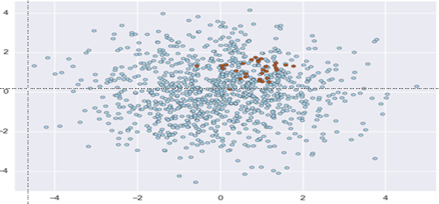
02 主要内容（一）
● 不平衡问题的研究

Slide 7
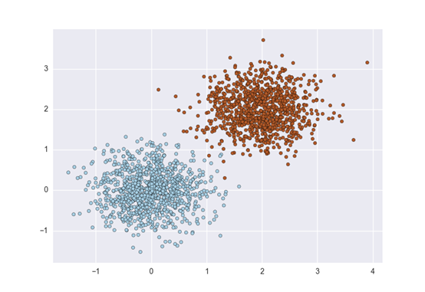
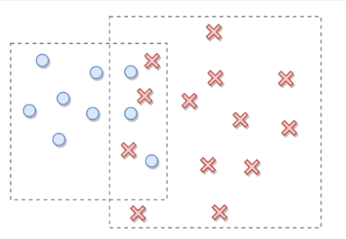
不平衡现象
在分类学习过程中，我们希望分类器可以拟合出类别之间的临界面，或者是学习到一些有用的分类规则。但是大多数分类方法都基于两个假设，第一个假设是：每个类别样例的数据量基本相等；第二个假设是：每个类别样例的分类损失同等重要，也就是有着同样的代价。但是在现实中，这两个假设往往不能成立。
在这两个假设的前提下去训练分类算法，得到的结果必然是不能很好地学习每个类别的分布特点，可能会产生对于少数类样例的欠拟合，并且对于多数类样例的过拟合。

Slide 8
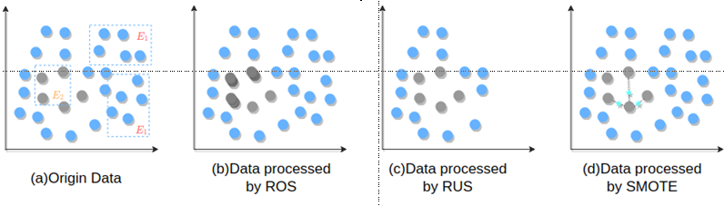
不平衡问题的解决方法
最常用的解决分类学习中训练数据集类别不平衡问题的方法是：随机过采样方法（ROS）、随机欠采样方法（RUS）和合成少数类样例的过采样方法（SMOTE）。
随机过采样方法存在的主要问题是容易增加数据集里噪音数据或者是冗余数据的样本量；
随机欠采样方法存在的主要问题是容易丢失重要的样本数据；
合成少数类样例过采样的方法则是overlapping现象。

Slide 9
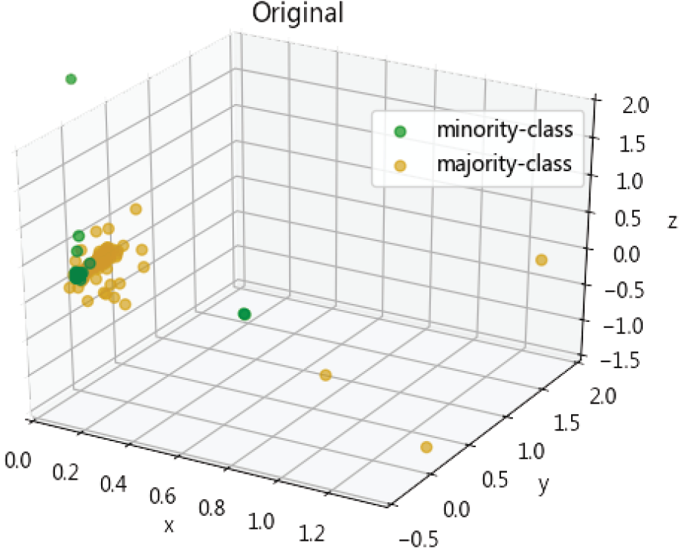
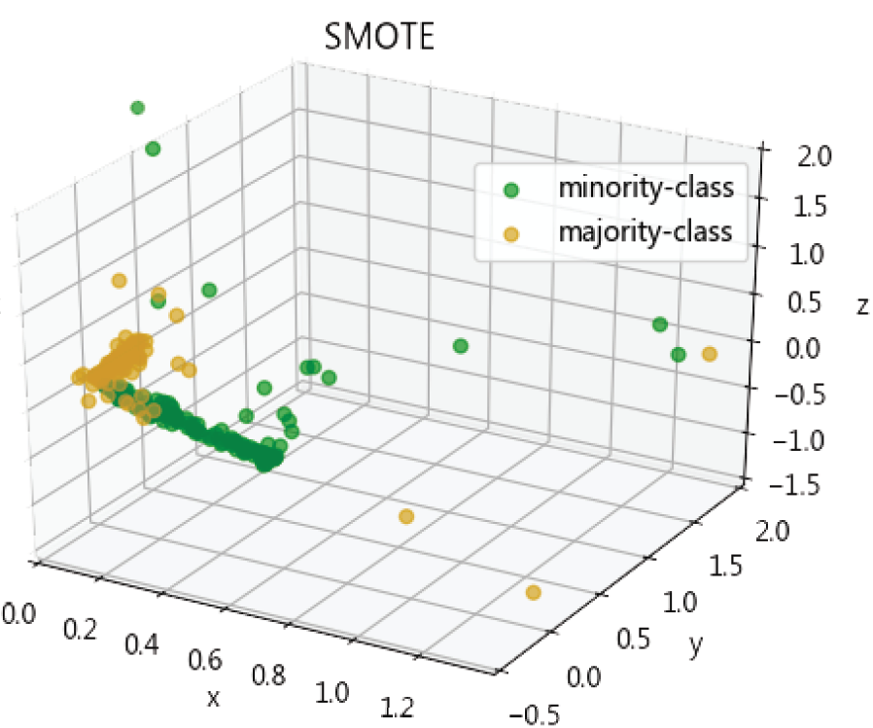
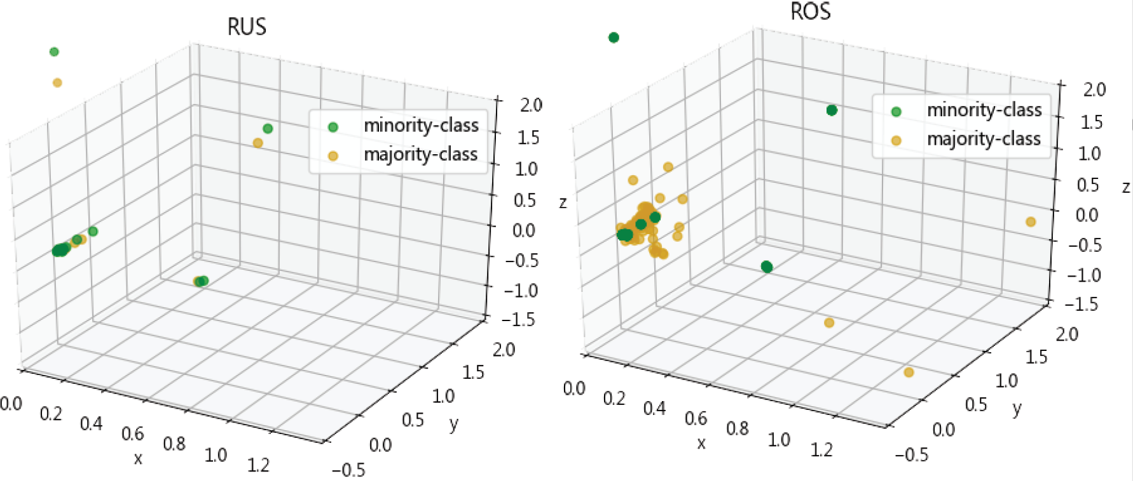
在缺陷报告数据集Moizlla Core-XPConnect上，三个不平衡方法处理结果的对比。

Slide 10
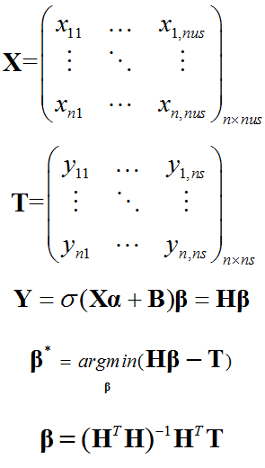
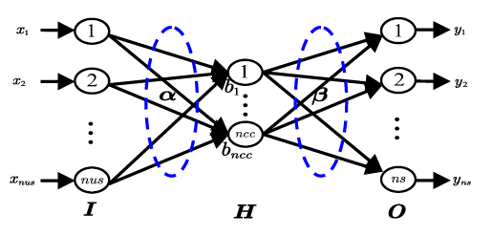
基于代价的处理不平衡的方法
ELM方法
在这个工作里，我们选用的基本分类器是极速学习机（ [ ]）。ELM是一个单隐层前馈神经网络，在学习机制上，ELM主要采用随机赋权的方法来训练网络里的参数。也就是，隐层权重随机赋值，输出层权重通过矩阵运算求解得到。可以看出，ELM在训练速度上要高效很多，很适合用于数据更新速度快的实际问题，因为在网络模型不能很好地拟合当前数据集的时候，网络模型的重新训练在所难免，而一个高效训练方法能够及时的应对这个问题。

Slide 11
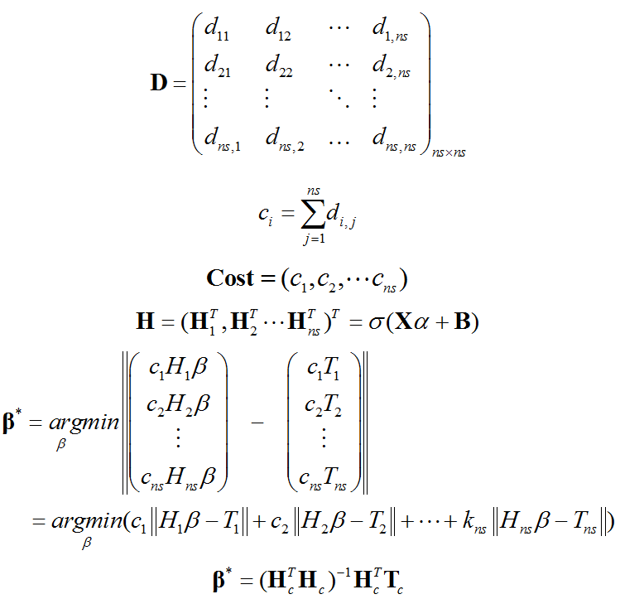
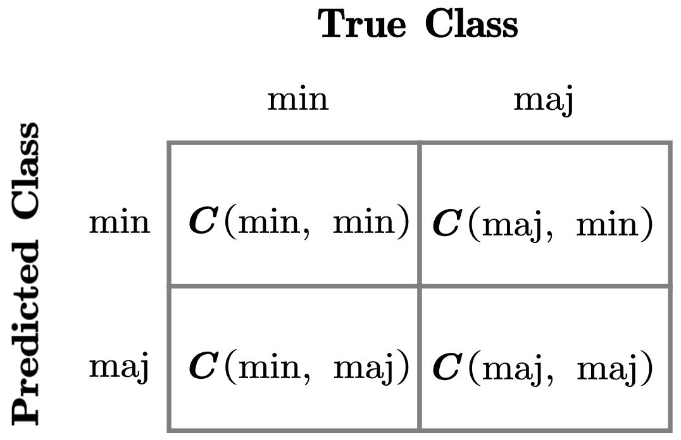
基于代价的处理不平衡的方法
代价ELM方法
基于代价的分类学习方法，也就是打破传统分类学习的第二个假设：所有类别的样例的分类错误代价是相同的。在不平衡问题中，基于代价的方法假设少数类的错分代价要大于多数类的错分代价。
Notes:
11

Slide 12
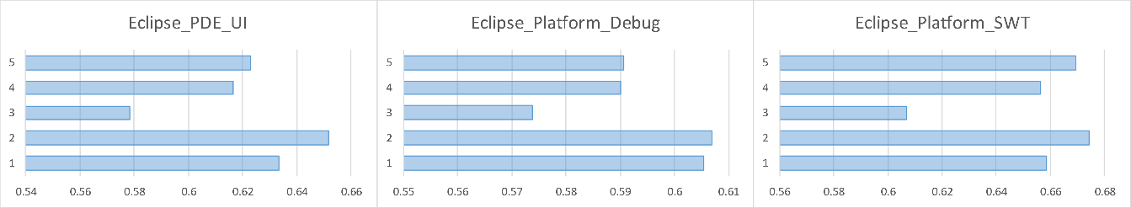
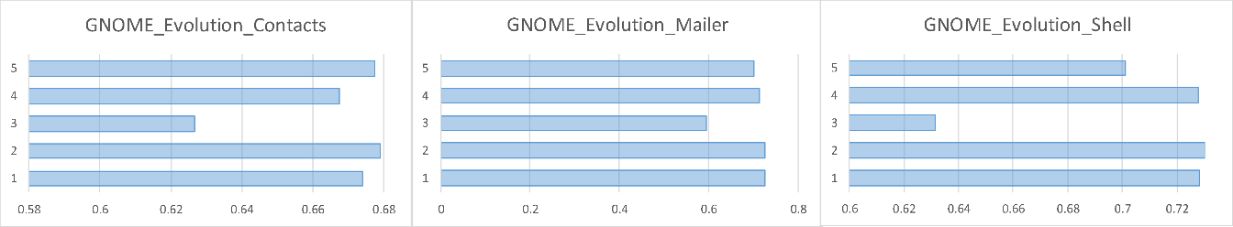
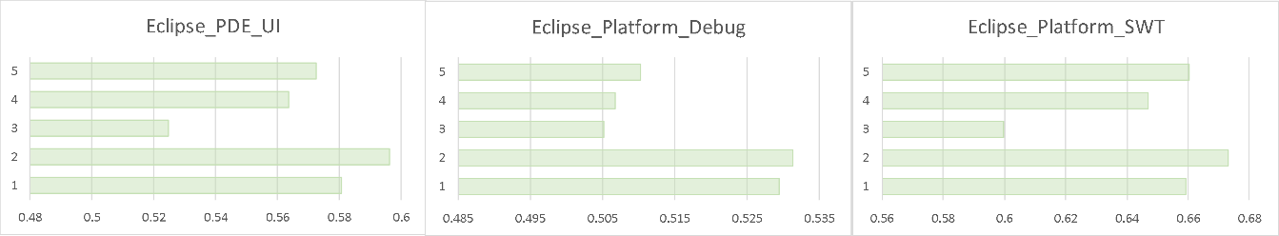
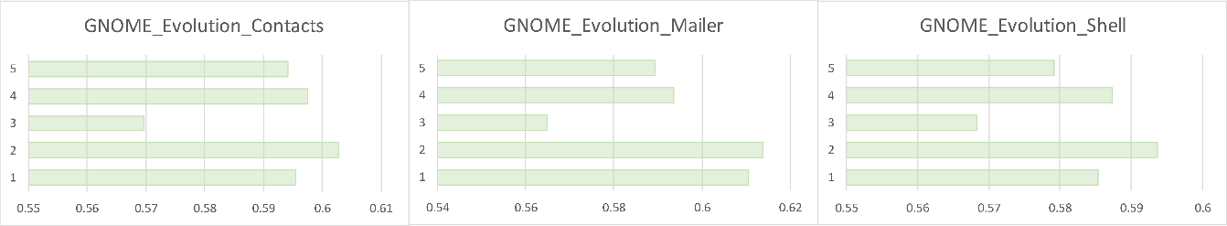
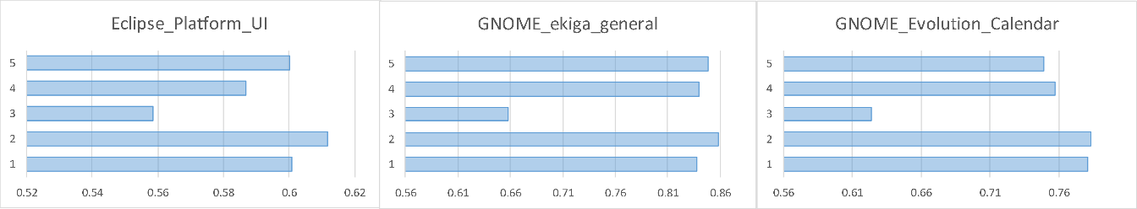
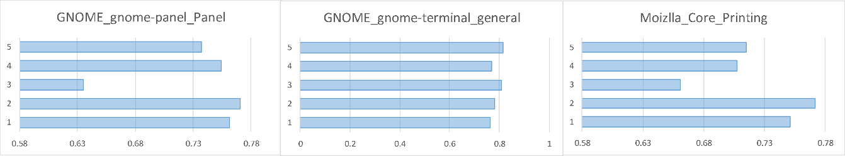
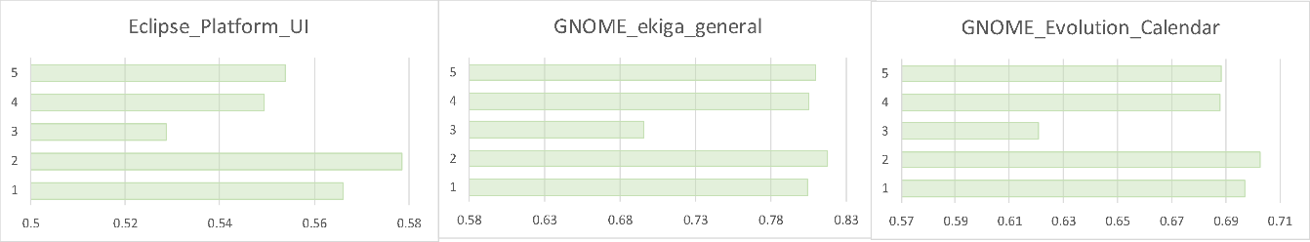
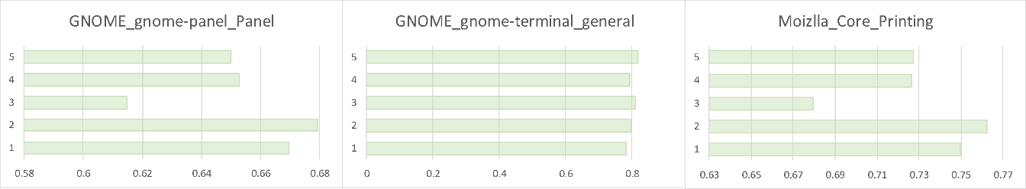
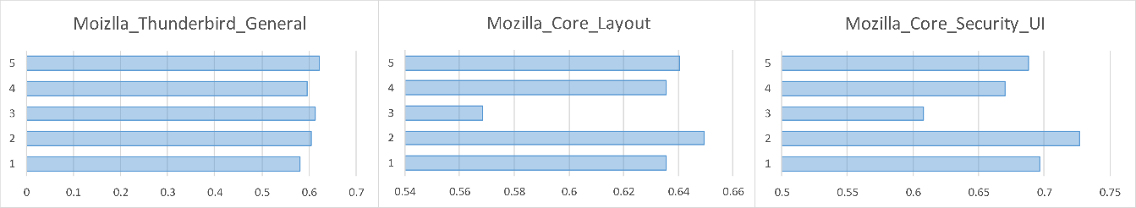
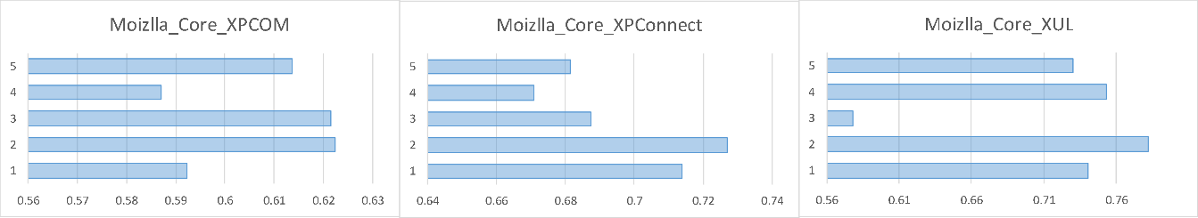
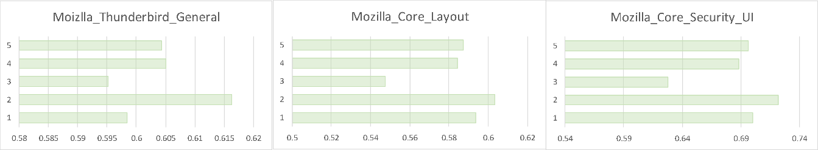
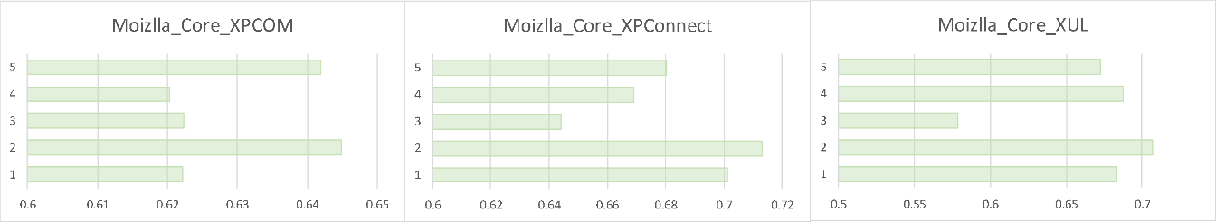
试验在21个软件缺陷报告数据集上进行，评测指标是准确度和F-measure，每个结果都是将实验进行100次求平均的结果

Slide 13
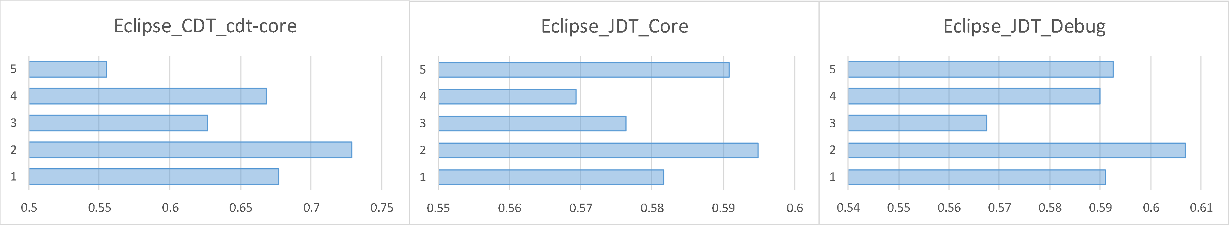
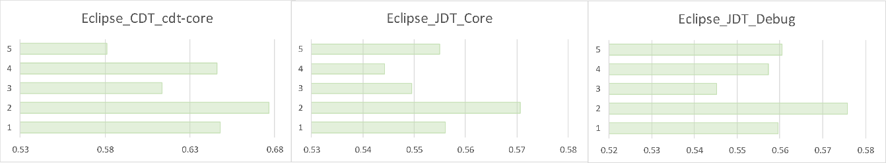
欠采样方法是对多数类样例进行随机删减,可以看出,因为减少了训练样本的容量,并且在删减样本的过程中容易丢失重要数据,所以该方法效果不是很好;过采样的方法则是对少数类样例进行扩充,该方法可能会受到冗余数据的影响,造成分类器过拟合,对分类器泛化能力造成不好的影响;SMOTE方法相对表现较好,但是该方法容易造成类间的overlapping现象,即在类别临界面生成样例时,容易将合成的多数类样例标记成少数类类别,从而不利于分类器对数据分布特点的学习.通过比较,基于代价敏感的平衡方法在绝大部分数据集上都有较好的结果,而且基于代价的方法表现得更加稳定,更适合被用于实际的工作中.从效率上来看,基于代价的方法不需要事先对数据集进行平衡化的预处理,而是可以进行端到端的训练,从而更加满足本文研究领域的需求.

Slide 14

03 主要内容（二）
● 基于半监督的类别标注方法

Slide 15
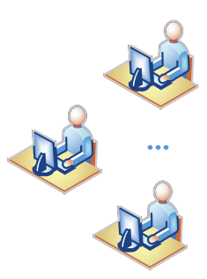
对无标签数据的学习方法
标记无标签数据
传统的人工方法，主要是基于众包技术，发布任务，设置奖励机制，并且制定质量评估方法，通过这些工作将软件缺陷报告进行类别的人工的类别标记。有监督的分类学习算法则可以通过这些标记来学习分类规则。
我们提出的半监督的学习方法，主要是对无标签数据进行学习，首先在有限的有标签数据集上训练一个进行有监督训练，训练结果是得到一个弱分类器，然后通过这个弱分类器对无标记数据进行分类，选择不确定性低的样例扩充原数据集。

Slide 16
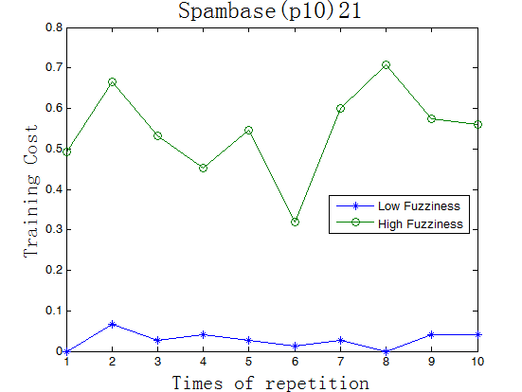
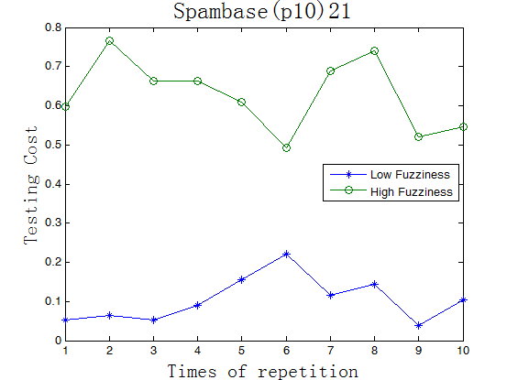
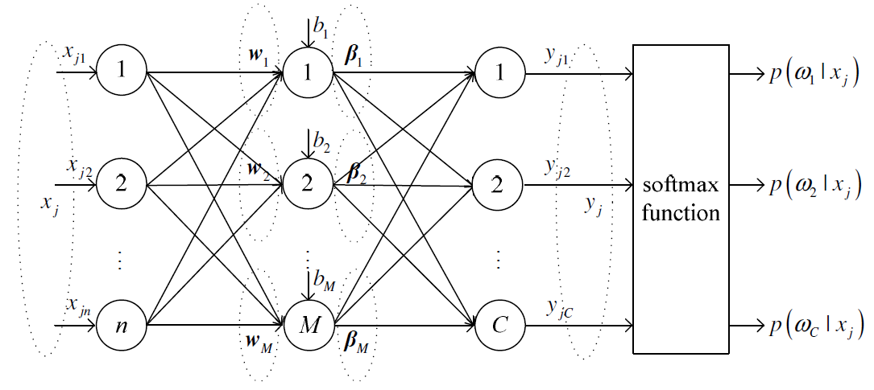
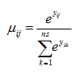
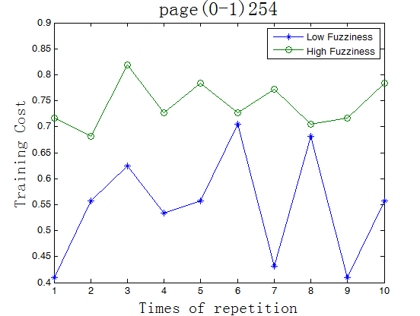
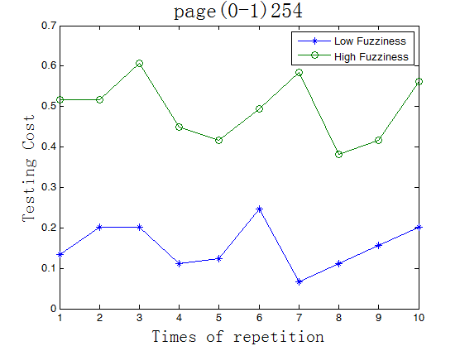
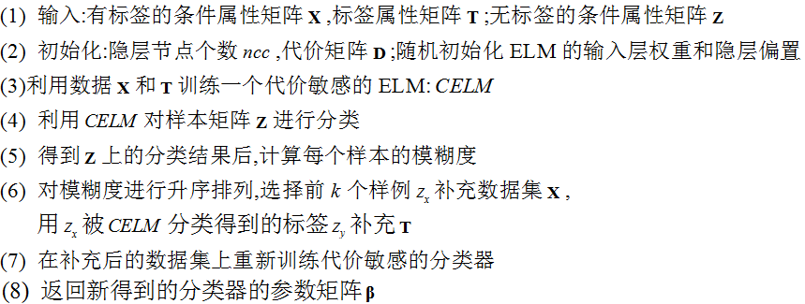
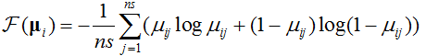
对无标签数据的学习方法

Slide 17
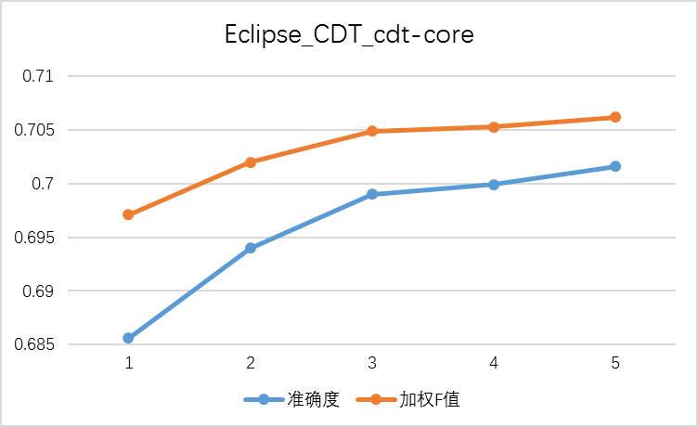
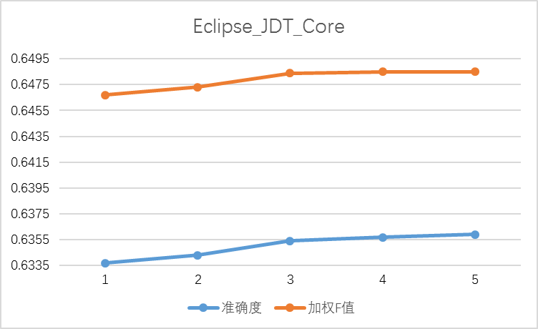
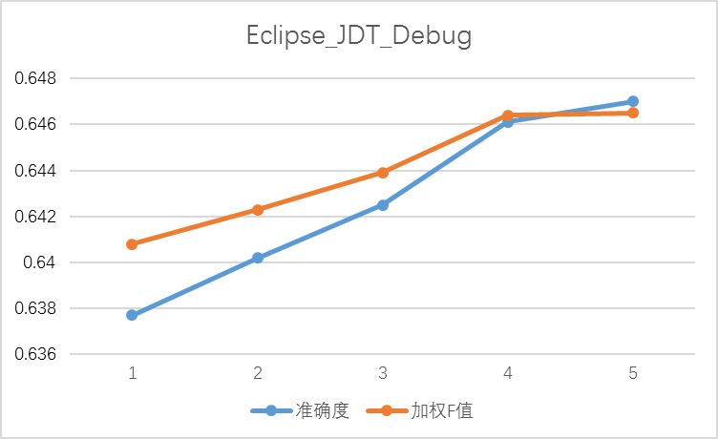
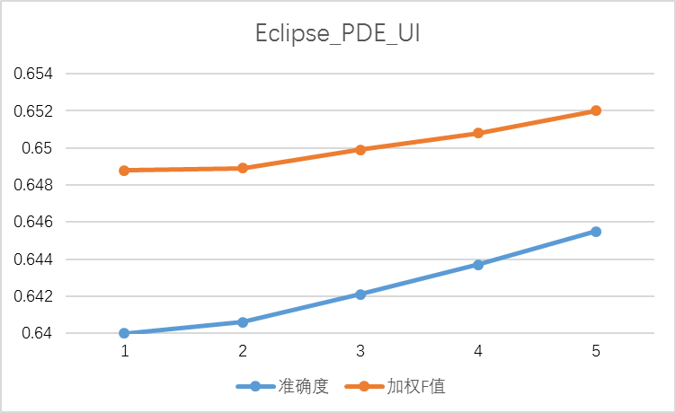
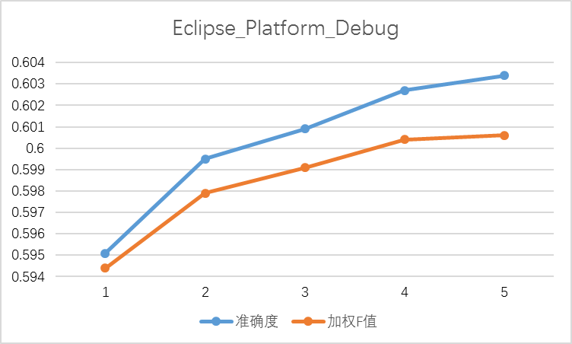
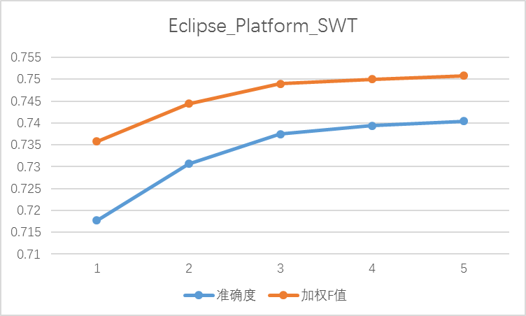
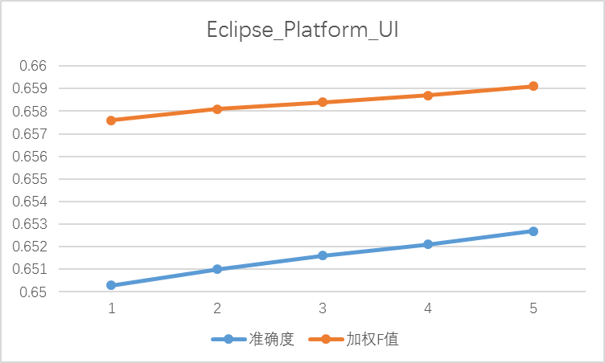
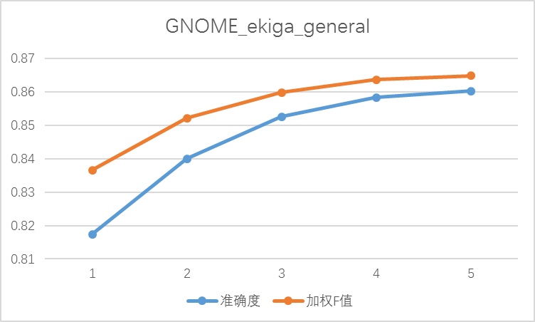
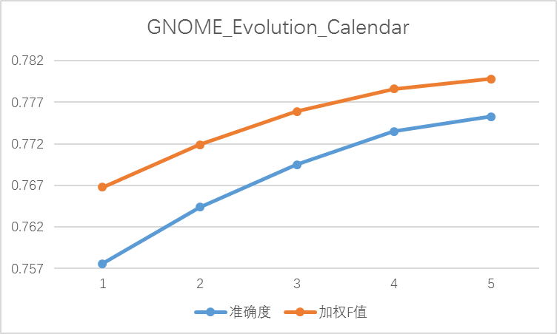
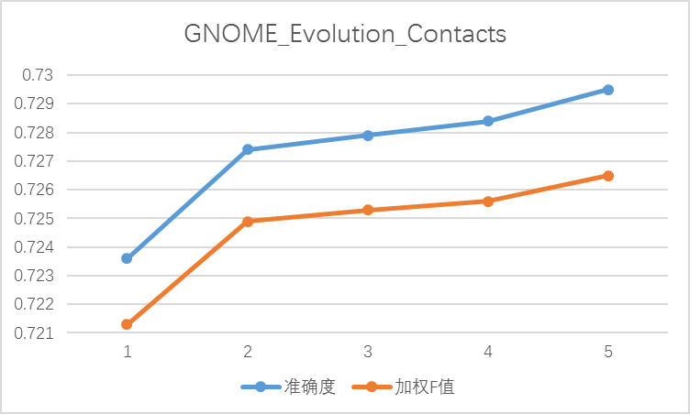
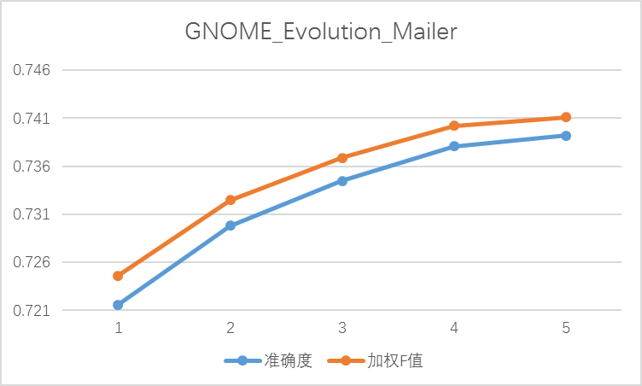
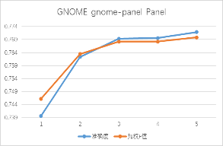
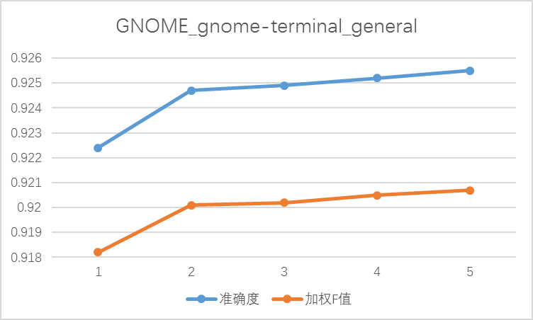
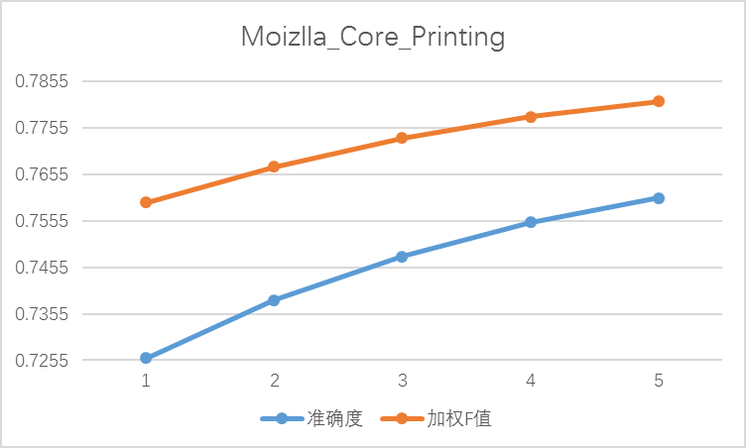







Slide 18

04 主要内容（三）
● 基于样本迁移的数据扩充方法

Slide 19




迁移学习
机器学习类型 |  | 源域和目标域 | 源任务和目标任务
传统机器学习 |  | 相同 | 相同
迁移学习 | 归纳迁移学习 | 相同 | 不同但相关
 | 无监督迁移学习 | 不同但相关 | 不同但相关
 | 直推式迁移学习 | 不同但相关 | 相同

Slide 20



但是，容易发现，来自不同域的样本数据往往具有不同的属性维度，但是同大多数分类器要求的一样，ELM需要相同维度的样本作为输入。为了使得我们的方法可行，我们引入了受限玻尔兹曼机（RBM）作为样本编码器，将不同维度的样本编码成相同维度的数据。
如图所示，RBM是一个概率图模型，从模型结构上来看RBM是一个无向二分图，我们用来训练RBM的方法是Hinton提出来的对比散度算法。

Slide 21



Slide 22


在21个数据集上验证了我们的方法，用两个指标作测评，分别是准确度和F-measure，如图所示，准确度在图中用蓝色表示，1表示迁移前的准确度，2表示迁移后的准确度；F-measure在图中用绿色表示，3表示迁移前的F-measure，4表示迁移后的F-measure。

Slide 23





Slide 24

总结与展望
● 工作总结
●未来展望

Slide 25
工作总结
本文主要解决软件测试Bug报告中的样例分类问题.在实际工作中,我们发现Bug报告数据集普遍存在着三个问题:第一个是样本类别不平衡问题,第二个是数据集里被标注的样本个数不充足的问题,第三个是数据集的样本总容量不充足的问题.这三个问题都会对分类工作产生不良的影响.为了解决这三个问题,我们提出来了三个方法.第一个是基于代价敏感的ELM模型来增加少数类样例被错误分类的代价,从而解决类别不平衡问题带来的影响;第二个是基于模糊度的半监督方法来自动标注没有标签的数据,从而扩充有标签的数据集;第三个是基于RBM和模糊度的样本迁移方法来扩增原有数据集的方法.本文通过几个实验验证了我们提出来的方法是有效的,可行的.

Slide 26


未来展望
考虑到软件缺陷报告数据集更新快的特点，我们下一步工作是希望可以将代价模型与一些增量模型相结合，共同用于软件缺陷报告自动分类的领域。增量学习模型的最大优点就在于新的数据可以基于原有的模型进行训练，不必重新训练。
[1] C. P. Chen and Z. Liu, “Broad learning system: an effective and efficient incremental learning system without the need for deep architecture,” IEEE transactions on neural networks and learning systems (TNNLS).
[2] C. P. Chen, Z. Liu, and S. Feng, “Universal approximation capability of broad learning system and its structural variations,” IEEE transactions on neural networks and learning systems (TNNLS).
[3] S. Feng and C. P. Chen, “Fuzzy broad learning system: a novel neuro-fuzzy model for regression and classification,” IEEE transactions on Cybernetics.

Slide 27

参考文献

Slide 28
主要参考文献
类别不平衡问题
[1] Haibo He, Edwardo A. Garcia. Learning from Imbalanced Data. IEEE Transactions on Knowledge and Data Engineering.
[2] Sinno Jialin, Qiang Yang. A Survey on Transfer Learning. IEEE Transactions on Knowledge and Data Engineering.
[3] Xi-zhao Wang, Hong-Jie Xing, et al. A Study on Relationship Between Generalization Abilities and Fuzziness of Base Classifiers in Ensemble Learning. IEEE Transactions on Fuzzy Systems.
[4] GB Huang,H Zhou,X Ding. Extreme learning machine for regression and multicalss classification. IEEE Trans. on Syst. Man, Cybern. B, Cybern.
[5] Hinton GE. A fast learning algorithm for deep belief nets. Neural Computation.
[6] Zhang Tao, Jiachi Chen, Geunseok Yang, Byungjeong Lee, and Xiapu Luo. Towards more accurate severity prediction and fixer recommendation of software bugs. Journal of Systems and Software.
受限玻尔兹曼机
软件开发、维护
迁移学习问题
Bug报告分类
极速学习机
分类问题
模糊测度问题

Slide 29
THANKS
非常感谢各位专家老师的观看！

